Slide 1
PHÒNG GIÁO DỤC VÀ ĐÀO TẠO NGHI XUÂN
TRƯỜNG TH XUÂN YÊN
CHÀO MỪNG QUÝ THẦY CÔ ĐẾN VỚI
HỘI THI GIÁO VIÊN GIỎI.
GIÁO VIÊN: TRần Thị Thanh Thuỷ
MÔN: TIẾNG VIỆT (LỚP 1)
(BỘ SÁCH KẾT NỐI TRI THỨC VÀ CUỘC SỐNG)

Slide 2
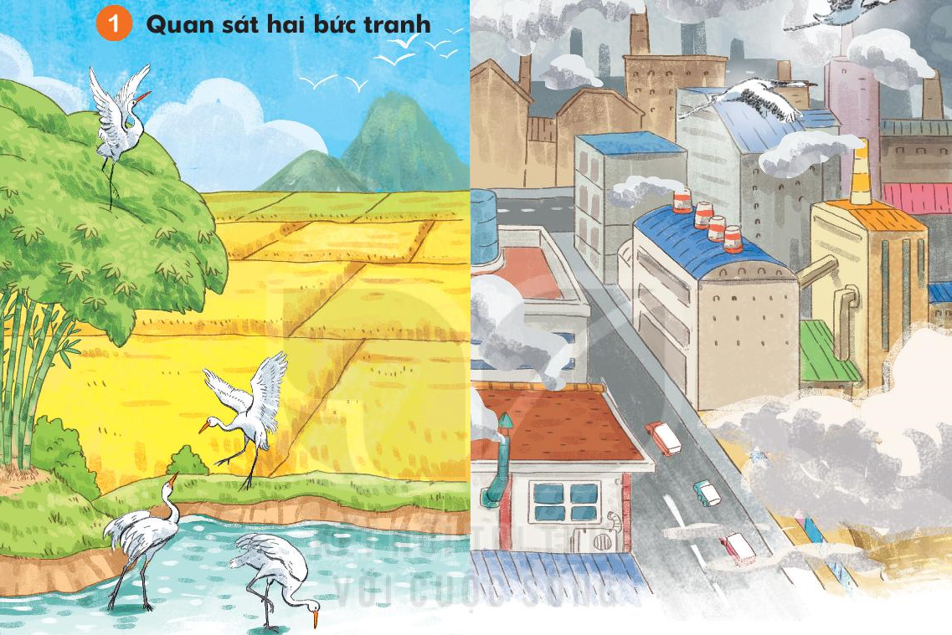

Slide 3
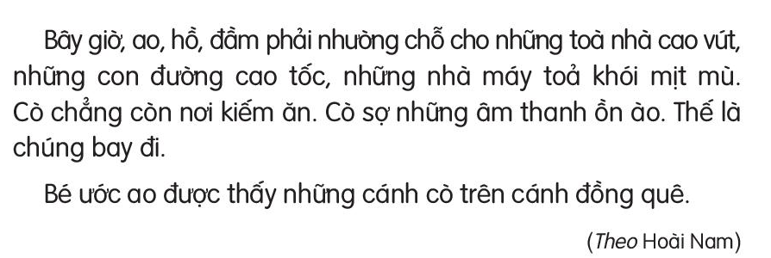

Slide 5
Hàng ngày, cò đi mò tôm, bắt cá ở các ao, hồ đầm.
Những âm thanh ồn ào khiến cò sợ hãi

Slide 7
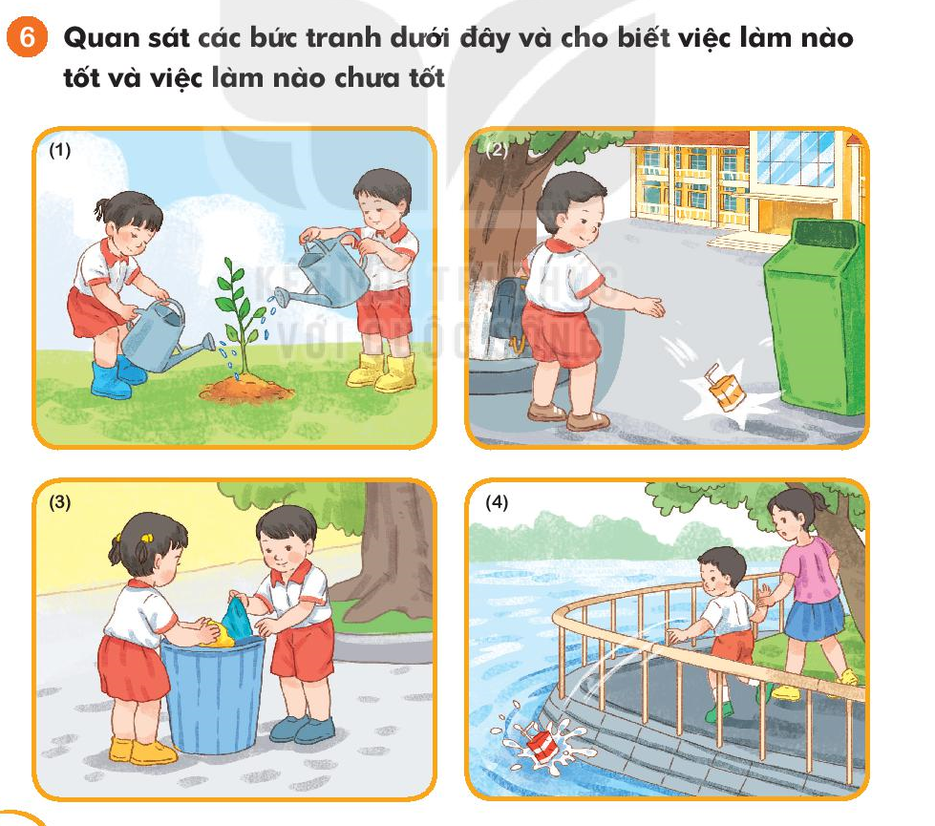

Slide 8
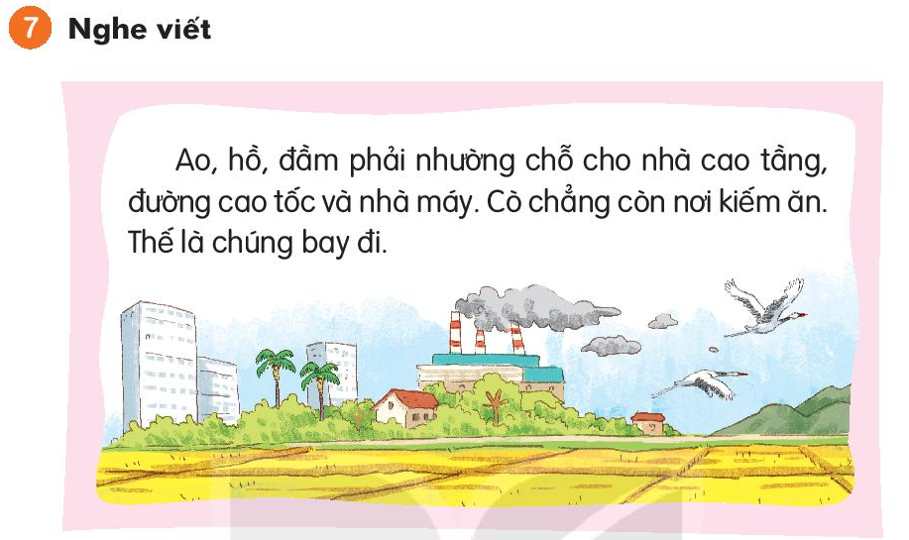

Slide 10
ong hay ông
Cánh đồng trong suốt ước mong
b) anh hay ênh
Cánh chim con kênh âm thanh

Slide 11
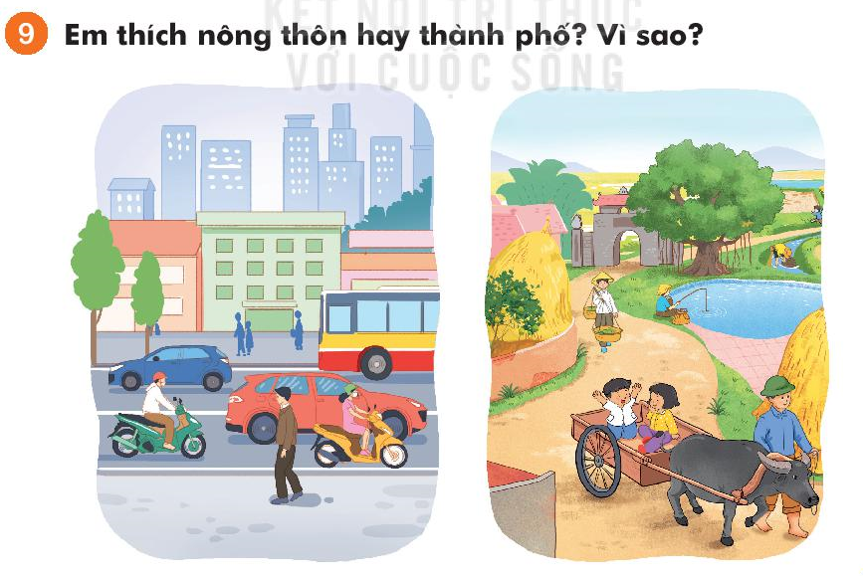

Slide 12
Củng cố - Dặn dò
- Nhận xét tiết học
Chuẩn bị bài sau:

